Slide 1
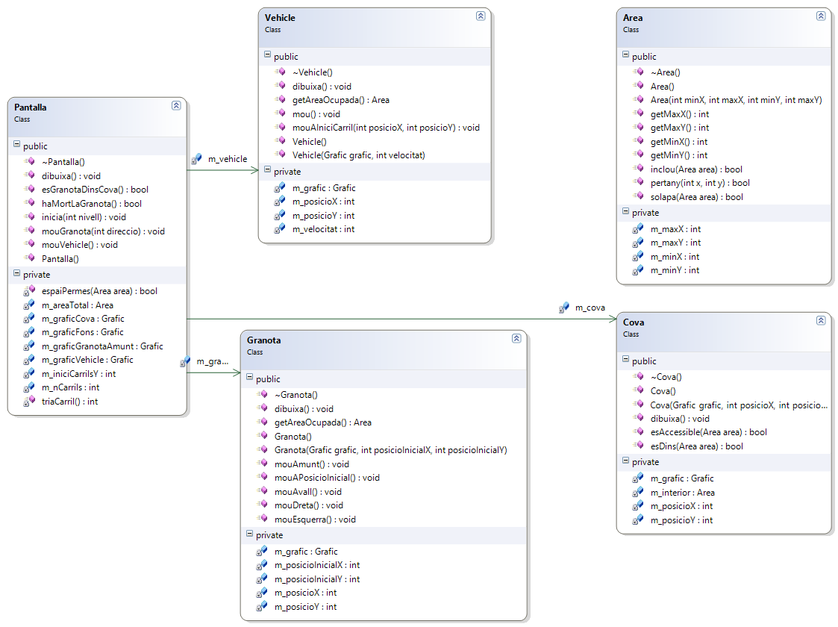
Sessió 4
GestioResultats
void iniciaTaulaMillorJugadors(TipusJugador TMillorsJugadors[]);
int haMilloratPuntuacio(TipusJugador TMillorsJugadors[], int punts);
void desplacaArray(TipusJugador TMillorsJugadors[], int posicio);
void emplenaPosicioArray(TipusJugador &TMillorsJugador, int punts);
void escriuRanking(TipusJugador TMillorsJugadors[]);
Menu
void mostraMenuPrincipal();
void mostraMenuNivellDificultat();
Principal
Int main()
+ Carril

Slide 2


Objectius de la sessió
Visualització de les 5 coves.
Modificació de la classe Cova
Fitxer “cova120.png”
Control de les coves ocupades
Control de l’accés de les coves (parets laterals)
…

Slide 3
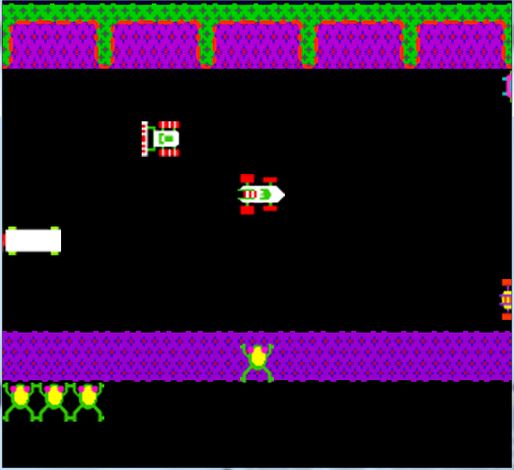

Funcionalitat del joc
nivell: 1
coves ocupades: 0
nivell: 1
coves ocupades: 1
nivell: 1
coves ocupades: 4
nivell: 1
coves ocupades: 5
nivell: 2
coves ocupades: 0
nivell: 1
coves ocupades: 5
Inicialització granota:
Inicialitzar posició granota
Vehicles mantenen posició
Coves ocupades es mantenen
Inicialització nivell:
Inicialitzar posició granota
Inicialitzar posició vehicles
Inicialitzar ocupació coves

Slide 4
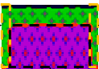
Accés a les coves
Àrea paret esquerra
Àrea paret dreta
Cova_ocupada: false
Cova_ocupada: true
Àrea interior
m_cova.esAccessible(m_granota.getAreaOcupada())
true
false
m_cova.esDins(m_granota.getAreaOcupada())
true
m_cova.esAccessible(m_granota.getAreaOcupada())
false

Slide 5
Funció principal del joc
int juga(int nivell)
{
// Inicialitzacions de variables i declaracio pantalla
do
{
// Inicializació de nivell
do
{
// Inicialització posició granota
do
{
// Dibuixem els gràfics
VideoUpdate(estat); // Actualitza la pantalla
ProcessEvents (estat); // Captura els events
if (Keyboard_GetKeyTrg(KEYBOARD_LEFT))
{
//Moure la granota a l’equerra
}
….
if (Keyboard_GetKeyTrg(KEYBOARD_UP))
{
//Moure la granota amunt
if (granota és dins cova)
{
esDinsCova = true;
}
}
// Movem el vehicle
// Comprovem col·lisio
}while (!esDinsCova) && (!haMortLaGranota) && (!Keyboard_GetKeyTrg(KEYBOARD_ESCAPE)) && (!estat.bExit));
if (esDinsCova)
nivellSuperat = pantalla.nivellSuperat();
if(haMortLaGranota)
vides--;
} while ((!nivellSuperat) && (vides > 0) && (!Keyboard_GetKeyTrg(KEYBOARD_ESCAPE)) && (!estat.bExit));
Inicialització nivell:
Inicialitzar posició granota
Inicialitzar posició vehicles
Inicialitzar ocupació coves
if(nivellSuperat)
{
punts += 100 * nivell;
nivell++;
}
} while ((nivell < 4) && (vides > 0) && (!Keyboard_GetKeyTrg(KEYBOARD_ESCAPE)) && (!estat.bExit));
Video_Release(); // Allibera els recursos
return punts;
}
Inicialització granota:
Inicialitzar posició granota
Vehicles mantenen posició
Coves ocupades es mantenen
Comprovem si hem entrat a totes les coves

Slide 6
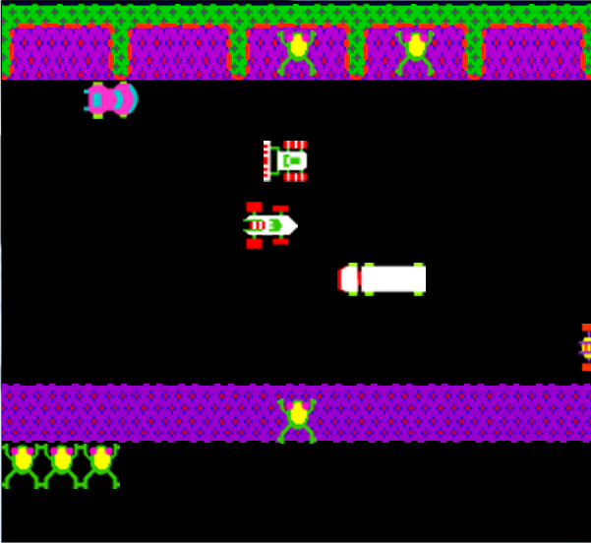
Resultat de la sessió

